Slide 1
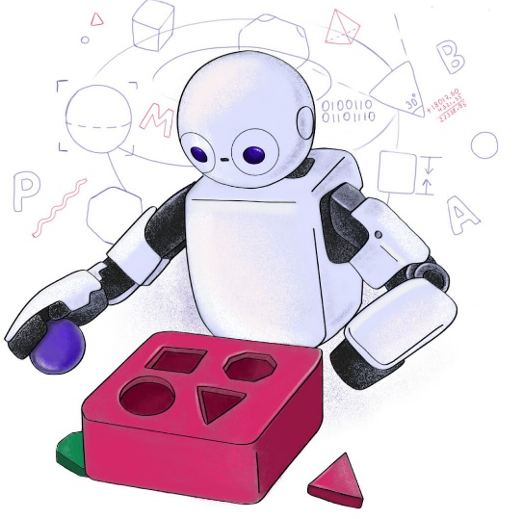

T320 - Introdução ao Aprendizado de Máquina II: k-Médias
Felipe Augusto Pereira de Figueiredo
felipe.figueiredo@inatel.br

Slide 2
Recapitulando
Até o momento, todos os algoritmos que aprendemos seguiam o paradigma do aprendizado supervisionado.
Hoje, falaremos sobre clustering, que são algoritmos de aprendizado não-supervisionado que visam criar agrupamentos de dados (chamados de clusters ou grupos) segundo seu grau de semelhança.
Em seguida, aprenderemos sobre o algoritmo chamado de k-Médias (ou k-Means, em inglês) que é um dos algoritmos mais simples de clustering.

Slide 3
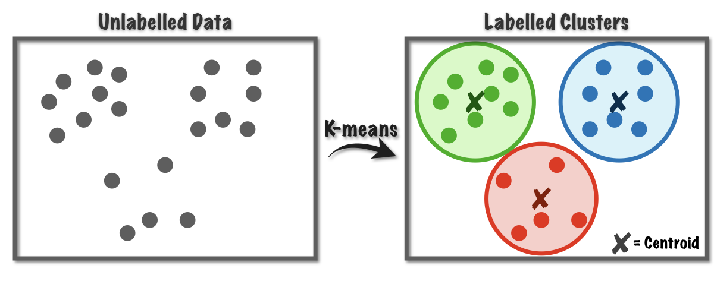
Motivação
O que podemos fazer se não tivermos informações sobre as classes (i.e., rótulos) a que pertencem os exemplos de entrada?

Slide 4
Motivação
clustering
Veremos que informações úteis podem ser obtidas mesmo de exemplos cujas classes não são conhecidas.
Enquanto o aprendizado supervisionado se concentra na indução de classificadores, o aprendizado não-supervisionado está interessado em descobrir propriedades úteis dos dados disponíveis.

Slide 5
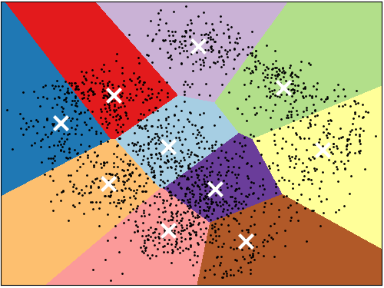
Motivação
A tarefa mais popular dos algoritmos deste paradigma é a procura por grupos (chamados clusters) de exemplos semelhantes.
Os centroides desses clusters podem então ser usados ​​como
centros para redes Bayesianas ou de Função de base radial (RBF),
estimativas de valores de atributos desconhecidos (ou ausentes),
ferramentas de visualização de dados multidimensionais,
auxiliares para criação de classificadores mais simples.
centroide é o ponto central de um cluster de dados. Representa a "média" das amostras dentro do cluster.
Notes:
Em clusterização, um centroide é o ponto central de um grupo (cluster) de dados. Ele representa a "média" das amostras dentro do cluster, sendo um ponto de referência que pode ser usado para definir a posição do cluster no espaço de características.
Características principais:
O centroide é geralmente calculado como a média aritmética das coordenadas de todos os pontos do cluster.
No caso de algoritmos como K-Means, os centroides são ajustados iterativamente até que os clusters se estabilizem ou atinjam um critério de parada.
O centroide não precisa ser um ponto real no conjunto de dados; ele pode estar em uma posição intermediária entre os pontos.
Cálculo do centroide:
Se o cluster contém nn pontos de dimensão dd, as coordenadas do centroide são calculadas como:
Centroide=(1n∑i=1nxi1,1n∑i=1nxi2,…,1n∑i=1nxid)\text{Centroide} = \left( \frac{1}{n} \sum_{i=1}^{n} x_{i1}, \frac{1}{n} \sum_{i=1}^{n} x_{i2}, \ldots, \frac{1}{n} \sum_{i=1}^{n} x_{id} \right) Aplicações:
Serve como ponto de referência para determinar quais amostras pertencem a um cluster (calculando distâncias em algoritmos como K-Means).
Ajuda na interpretação dos clusters ao indicar a "localização média" de seus elementos.
Observação:
Em algoritmos baseados em densidade, como DBSCAN, o conceito de centroide pode não ser tão relevante, já que esses métodos não dependem de cálculos baseados na média dos pontos, mas na densidade local.
Centros para redes Bayesianas ou de Função de base radial (RBF): Os classificadores bayesianos e as redes de função de base radial operam com centros, pois utilizam distribuições gaussianas. Geralmente, os centros são identificados com os vetores de atributos dos exemplos individuais. No entanto, isso levaria a classificadores impraticavelmente grandes em domínios com milhões de exemplos. O engenheiro então prefere dividir o conjunto de treinamento em N clusters e identificar os centros gaussianos com os centróides dos clusters.
Estimativas de valores de atributos desconhecidos : Existem casos onde alguns valores de atributos às vezes são desconhecidos. Uma forma simples de lidar com esta questão é usar a estimativa do valor ausente como sendo a média ou o valor mais frequente de um determinado cluster. Esta é uma abordagem mais sólida porque usa mais informações sobre a natureza do domínio.
ferramentas de visualização de dados multidimensionais
Auxiliares para criação de classificadores mais simples: o conhecimento de clusters de dados pode ser útil no aprendizado supervisionado. É bastante comum que todos (ou quase todos) os exemplos em um cluster pertençam à mesma classe. Nesse caso, o desenvolvedor de um software de aprendizado supervisionado pode decidir primeiro identificar os clusters e depois rotular cada cluster (todos os exemplos que pertencem ao cluster) com sua classe dominante.

Slide 6
Identificação de clusters
A tarefa fundamental do aprendizado não-supervisionado é a identificação de clusters.
Nessa tarefa, a entrada é um conjunto de vetores de atributo (i.e., exemplos), mas sem rótulos.
A saída é um conjunto com os clusters a que pertencem cada um dos exemplos.
OBS.: A identificação visual de clusters em um espaço bidimensional é fácil, mas em quatro ou mais dimensões isso já não é mais possível. Nesses casos, apenas algoritmos de identificação de clusters conseguem agrupar os dados.
clustering

Slide 7
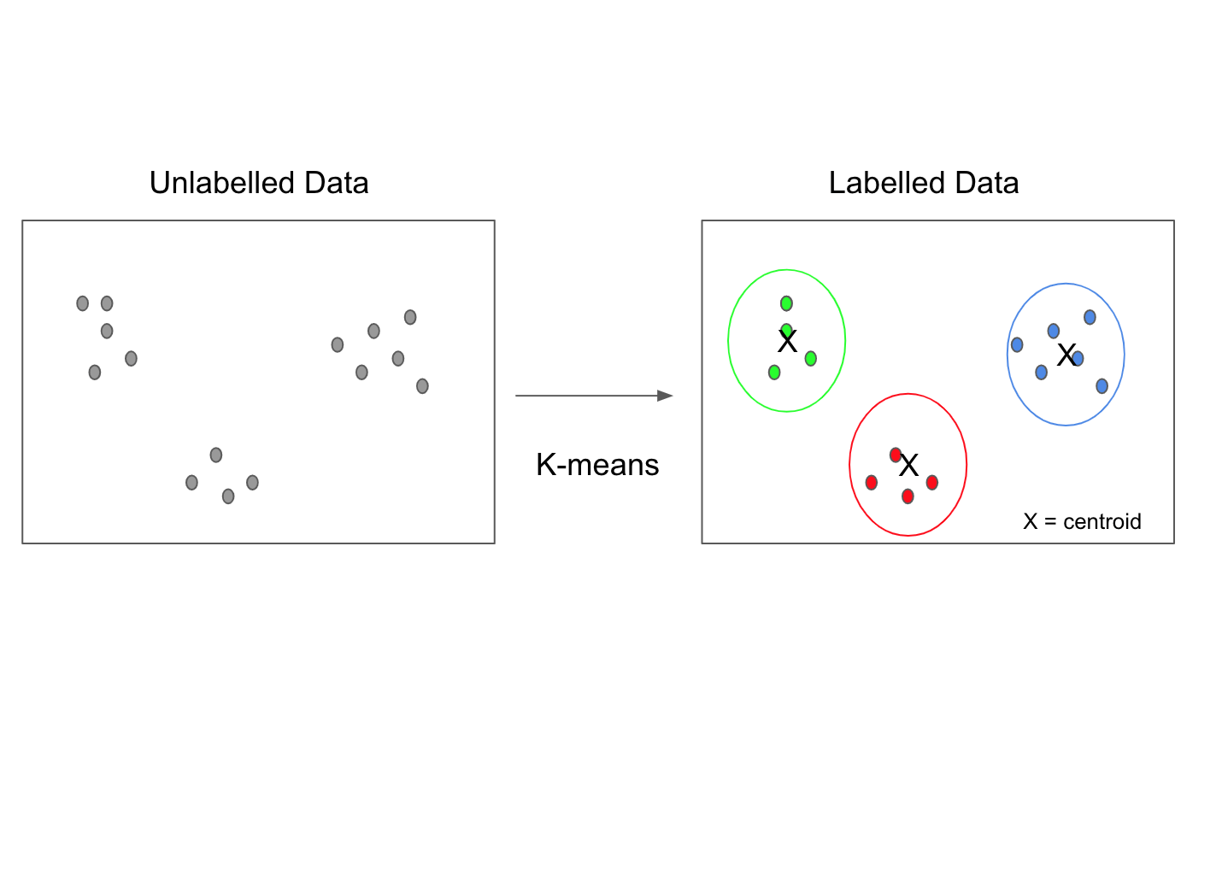
Como representar os clusters?
Para realizar a identificação, temos que decidir como os clusters serão representados.
Existem algumas opções como a densidade, distribuição, hierarquia, etc.
Porém, a abordagem mais simples usa os centroides (i.e., centros) dos clusters.
Se os atributos forem numéricos, o centroide é obtido através das médias individuais dos atributos.

Slide 8
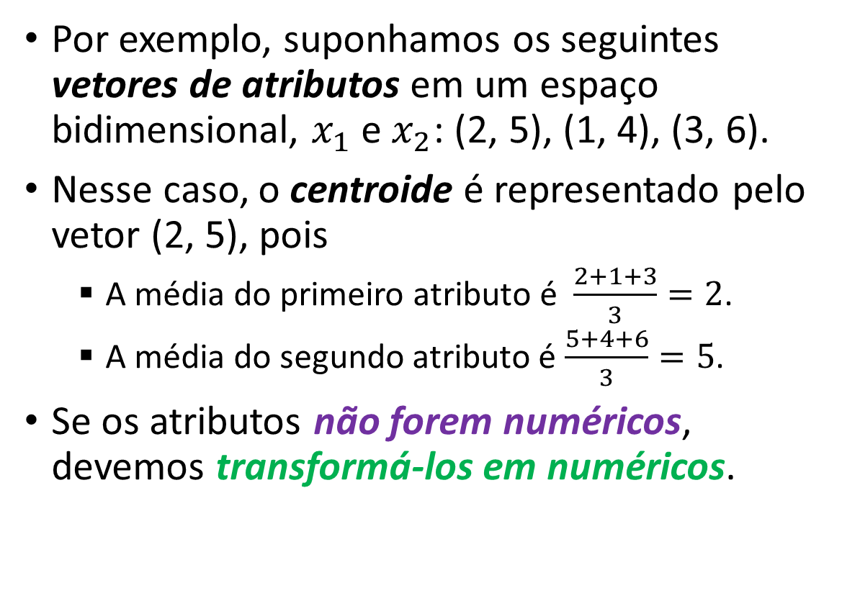
Como representar os clusters?
Por exemplo, suponhamos os seguintes vetores de atributos em um espaço bidimensional, $x_{1}$ e $x_{2}$: (2, 5), (1, 4), (3, 6).
Nesse caso, o centroide é representado pelo vetor (2, 5), pois
A média do primeiro atributo é $\frac{2+1+3}{3}=2$.
A média do segundo atributo é $\frac{5+4+6}{3}=5$.
Se os atributos não forem numéricos, devemos transformá-los em numéricos.

Slide 9
Quantos devem ser os clusters?
Os clusters não devem se sobrepor: cada exemplo deve pertencer a um e apenas a um cluster.
Porém, dentro do mesmo cluster, os exemplos devem estar relativamente próximos uns dos outros e distantes dos exemplos dos outros clusters.
Aí surge uma dúvida.
Quantos clusters um conjunto de exemplos contém?

Slide 10
Quantos devem ser os clusters?
Na figura conseguimos identificar visualmente três clusters.
No entanto, o número de opções existentes não se limita a essa única possibilidade:
em um extremo, todo o conjunto de dados pode ser pensado como formando um grande cluster;
no outro, cada exemplo pode ser visto como representando seu próprio cluster de um único exemplo.
Implementações práticas geralmente evitam esse problema pedindo ao usuário que forneça o número de clusters.

Slide 11
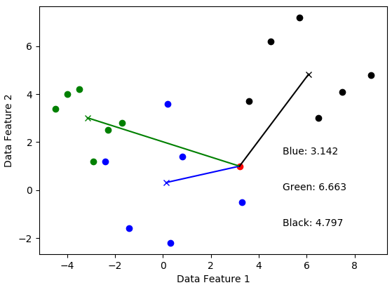
Medindo distâncias
Algoritmos para identificação de clusters geralmente precisam de uma métrica para avaliar a distância entre um exemplo e o centroide de um cluster.
Uma forma de fazer isso quando os atributos são contínuos ou discretos é usar a distância euclidiana entre os dois vetores.

Slide 12
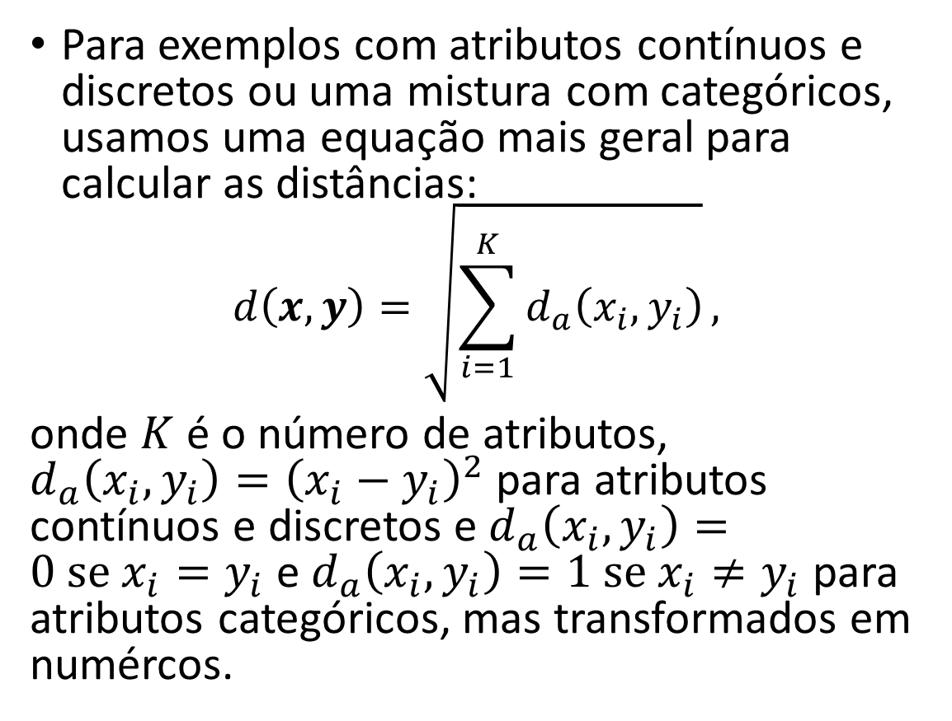
Medindo distâncias
Para exemplos com atributos contínuos e discretos ou uma mistura com categóricos, usamos uma equação mais geral para calcular as distâncias:
$$d\left(x,y\right)=\sqrt{\sum_{i=1}^{K}{d_{a}\left(x_{i},y_{i}\right)}},$$
onde $K$ é o número de atributos, $d_{a}\left(x_{i},y_{i}\right)={\left(x_{i}−y_{i}\right)}^{2}$ para atributos contínuos e discretos e $d_{a}\left(x_{i},y_{i}\right)=0 se{ x}_{i}=y_{i}$ e $d_{a}\left(x_{i},y_{i}\right)=1 se{ x}_{i}≠y_{i}$ para atributos categóricos, mas transformados em numércos.

Slide 13
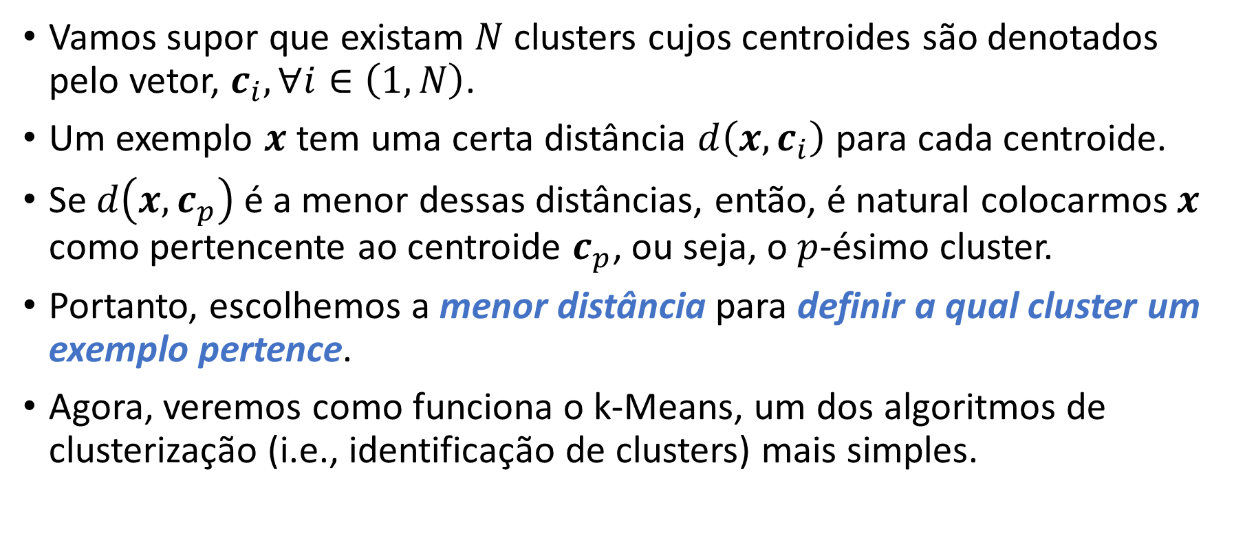
A qual cluster um exemplo deve pertencer?
Vamos supor que existam $N$ clusters cujos centroides são denotados pelo vetor, $c_{i}, ∀i∈\left(1, N\right)$.
Um exemplo $x$ tem uma certa distância $d\left(x,c_{i}\right)$ para cada centroide.
Se $d\left(x,c_{p}\right)$é a menor dessas distâncias, então, é natural colocarmos $x$ como pertencente ao centroide $c_{p}$, ou seja, o $p$-ésimo cluster.
Portanto, escolhemos a menor distância para definir a qual cluster um exemplo pertence.
Agora, veremos como funciona o k-Means, um dos algoritmos de clusterização (i.e., identificação de clusters) mais simples.

Slide 14
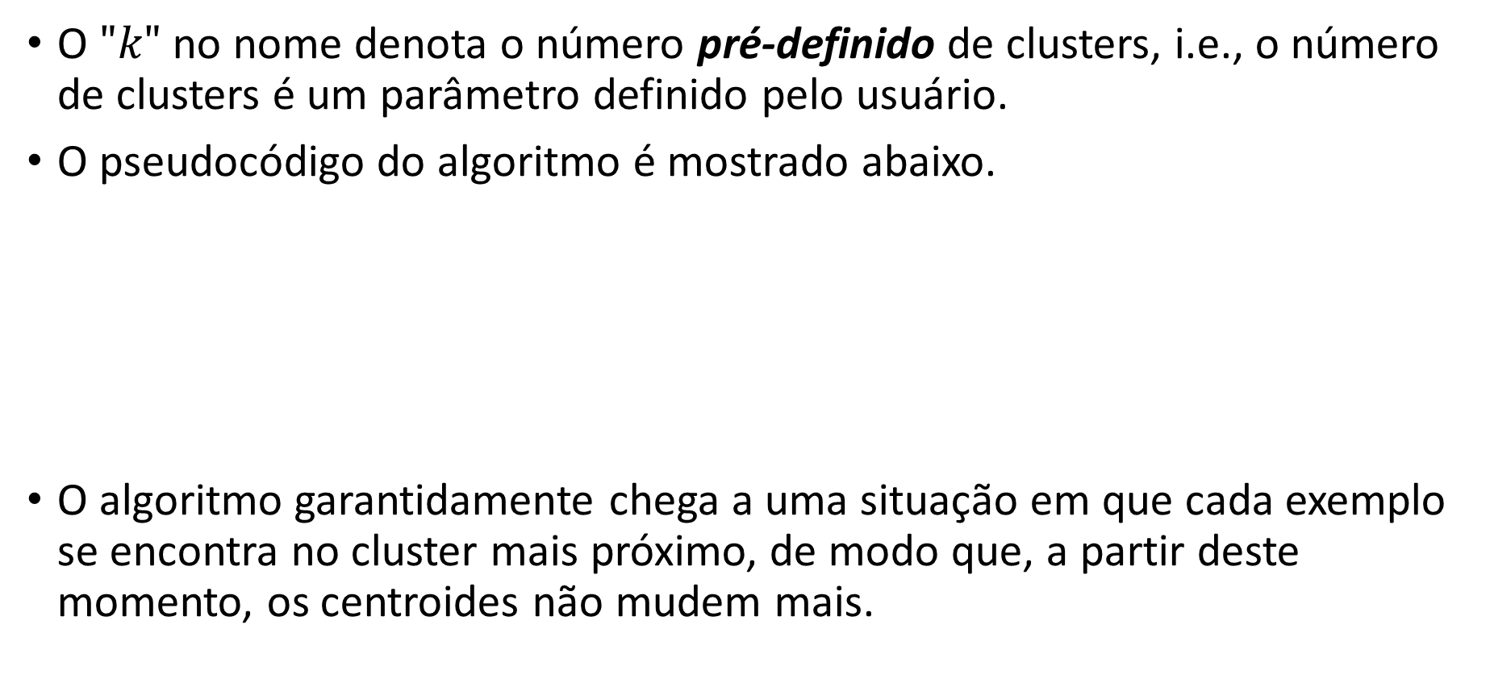
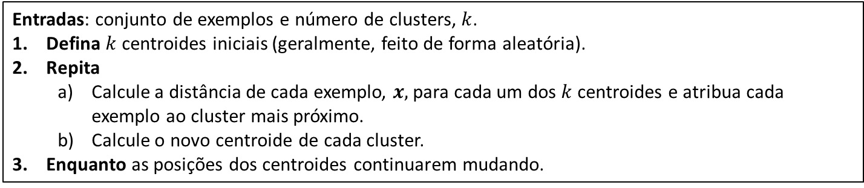
k-Means
O $"k"$ no nome denota o número pré-definido de clusters, i.e., o número de clusters é um parâmetro definido pelo usuário.
O pseudocódigo do algoritmo é mostrado abaixo.
O algoritmo garantidamente chega a uma situação em que cada exemplo se encontra no cluster mais próximo, de modo que, a partir deste momento, os centroides não mudem mais.
Entradas: conjunto de exemplos e número de clusters, $k$.
Defina $k$ centroides iniciais (geralmente, feito de forma aleatória).
Repita
Calcule a distância de cada exemplo, $x,$para cada um dos $k$ centroides e atribua cada exemplo ao cluster mais próximo.
Calcule o novo centroide de cada cluster.
Enquanto as posições dos centroides continuarem mudando.
Notes:
O K-Means encerra o treinamento com base em critérios de convergência que indicam quando o algoritmo atingiu um estado estável ou suficiente para parar. Esses critérios incluem:
1. Estabilização dos Centroides
O algoritmo para quando os centroides não se movem mais significativamente entre iterações.
Concretamente, isso significa que os deslocamentos dos centroides são menores que um limite pré-definido (ϵ\epsilon).
∥novo centroide−antigo centroide∥<ϵ\|\text{novo centroide} - \text{antigo centroide}\| < \epsilon 2. Estabilização das Atribuições de Cluster
Se os pontos não mudarem de cluster entre iterações, o K-Means considera que atingiu a convergência.
3. Número Máximo de Iterações
Um limite máximo de iterações pode ser imposto (max_itermax\_iter) para evitar que o algoritmo continue indefinidamente, especialmente em casos em que a convergência é difícil de alcançar.
4. Convergência da Função Objetivo
O algoritmo minimiza a soma dos erros quadráticos intra-cluster (WSS), definida como:
WSS=∑i=1k∑x∈Ci∥x−μi∥2\text{WSS} = \sum_{i=1}^{k} \sum_{x \in C_i} \|\mathbf{x} - \mu_i\|^2 O K-Means para quando a redução no WSSWSS entre iterações consecutivas é menor que um limiar (Δ\Delta).
Processo Geral:
Inicialização: Escolher kk centroides iniciais (aleatoriamente ou por métodos como K-Means++).
Passo de Atribuição: Atribuir cada ponto ao cluster mais próximo (com base na distância, normalmente Euclidiana).
Passo de Atualização: Recalcular os centroides como a média dos pontos atribuídos a cada cluster.
Verificação do Critério de Parada: Verificar se algum dos critérios acima foi atendido. Caso contrário, repetir os passos 2 e 3.
Convergência e Garantias
O K-Means sempre converge, mas pode parar em mínimos locais (não garante o ótimo global).
Para melhorar a convergência, pode-se:
Usar inicialização inteligente (como K-Means++).
Executar o algoritmo várias vezes com diferentes inicializações e escolher o melhor resultado.

Slide 15
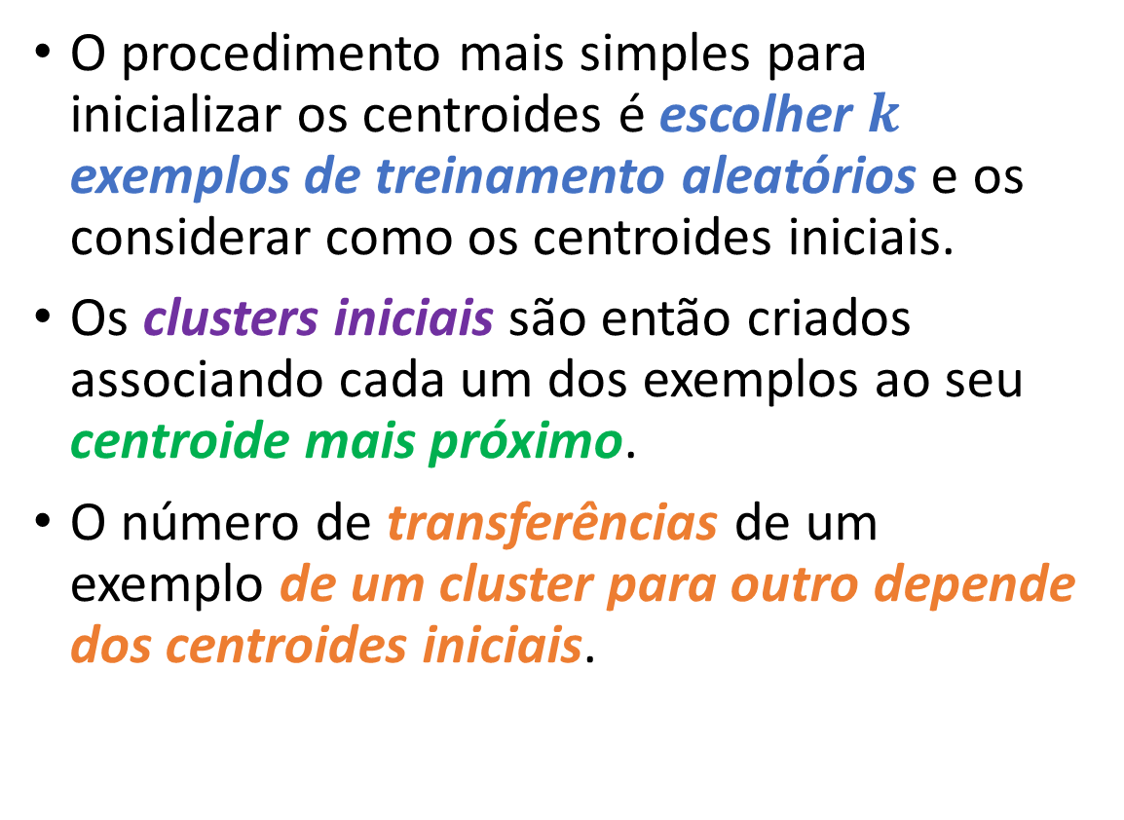
Como inicializar os centroides?
O procedimento mais simples para inicializar os centroides é escolher $k$ exemplos de treinamento aleatórios e os considerar como os centroides iniciais.
Os clusters iniciais são então criados associando cada um dos exemplos ao seu centroide mais próximo.
O número de transferências de um exemplo de um cluster para outro depende dos centroides iniciais.

Slide 16
Como inicializar os centroides?
Se os centroides iniciais já forem perfeitos, nenhum exemplo precisa ser atribuído a outro cluster e o algoritmo é encerado.
Portanto, a inicialização é importante no sentido de que um ponto de partida melhor garante que a solução seja encontrada mais rápido.
Ou seja, o tempo de convergência do algoritmo depende da inicialização.

Slide 17
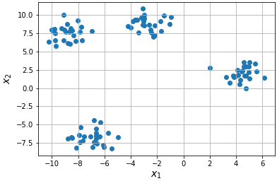
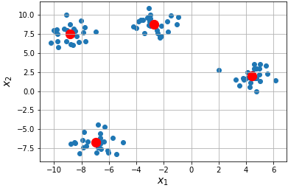
SciKit-Learn: k-Means
k-Means
Exemplo: kmeans_example.ipynb
Notes:
Exemplo: https://colab.research.google.com/github/zz4fap/t320_aprendizado_de_maquina/blob/main/notebooks/clustering/kmeans_example.ipynb
Identificar o melhor número de clusters (kk) no K-Means é um passo fundamental para garantir a eficiência e a utilidade da clusterização. Existem várias abordagens para determinar o valor ideal de kk. As mais comuns incluem:
1. Método do Cotovelo (Elbow Method)
Este método analisa a variação da inércia intra-cluster (ou soma dos erros quadráticos dentro dos clusters, WSSWSS) à medida que o número de clusters aumenta.
Passos:
Execute o K-Means com diferentes valores de kk (por exemplo, k=1k=1 a k=10k=10).
Calcule o WSSWSS para cada valor de kk.
Trace um gráfico do WSSWSS em função de kk.
Identifique o "cotovelo" no gráfico — o ponto onde a redução no WSSWSS se torna menos significativa.
Observação:
O "cotovelo" indica que aumentar kk além desse ponto não resulta em uma melhoria substancial na compactação dos clusters.
2. Coeficiente de Silhueta (Silhouette Score)
O coeficiente de silhueta avalia a qualidade da clusterização, considerando a coesão dentro dos clusters e a separação entre eles.
s=b−amax⁡(a,b)s = \frac{b - a}{\max(a, b)} aa: distância média de um ponto para os outros pontos do mesmo cluster.
bb: distância média de um ponto para os pontos do cluster mais próximo.
Passos:
Execute o K-Means para diferentes valores de kk.
Calcule o coeficiente de silhueta para cada ponto e, em seguida, a média para o conjunto.
Escolha kk que maximize o valor médio do coeficiente de silhueta.
3. Critério Gap Statistic
Este método compara a dispersão dos clusters no conjunto de dados com uma dispersão esperada de um conjunto de dados gerado aleatoriamente.
Passos:
Execute o K-Means para diferentes valores de kk no conjunto de dados real.
Gere um conjunto de dados aleatório com a mesma distribuição e calcule a dispersão dos clusters.
Compare as dispersões e encontre kk que maximize a diferença (gap) entre os dois conjuntos.
4. Validação Cruzada
Divida o conjunto de dados em subconjuntos e avalie a consistência dos clusters em diferentes amostras.
5. Métodos Automáticos, como X-Means e G-Means
X-Means: Extensão do K-Means que escolhe automaticamente kk otimizando o critério Bayesiano.
G-Means: Usa testes estatísticos para determinar se os clusters seguem uma distribuição gaussiana.
Considerações:
Dimensão dos dados: Em alta dimensionalidade, os métodos podem se tornar menos claros devido à maldição da dimensionalidade.
Interpretação: O número de clusters deve fazer sentido no contexto do problema, além de ser estatisticamente válido.
Combinar múltiplos métodos pode ser útil para confirmar a escolha do melhor kk.

Slide 18
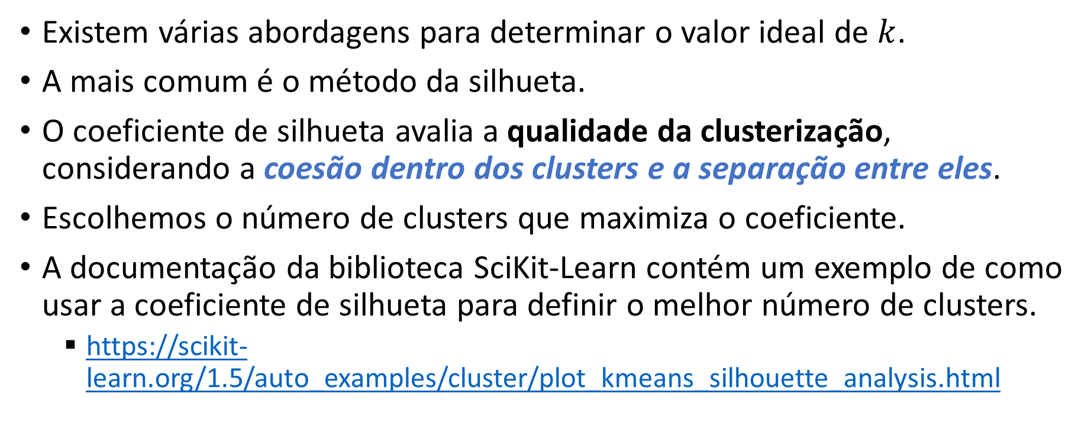
Como escolher o número ideal de clusters?
Existem várias abordagens para determinar o valor ideal de $k$.
A mais comum é o método da silhueta.
O coeficiente de silhueta avalia a qualidade da clusterização, considerando a coesão dentro dos clusters e a separação entre eles.
Escolhemos o número de clusters que maximiza o coeficiente.
A documentação da biblioteca SciKit-Learn contém um exemplo de como usar a coeficiente de silhueta para definir o melhor número de clusters.
https://scikit-learn.org/1.5/auto_examples/cluster/plot_kmeans_silhouette_analysis.html

Slide 19
Tarefa
Quiz: “T320 - Quiz - Clustering” que se encontra no MS Teams.
Essa atividade é opcional.
Notes:
Laboratório #1: https://mybinder.org/v2/gh/zz4fap/t320_aprendizado_de_maquina/main?filepath=labs%2FLaboratorio1.ipynb

Slide 20
Obrigado!

Slide 21
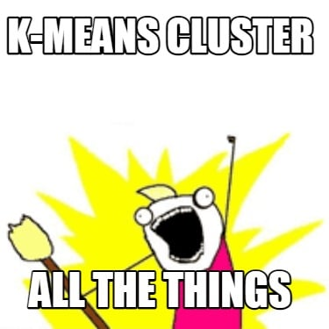
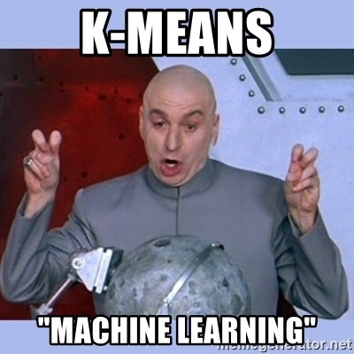
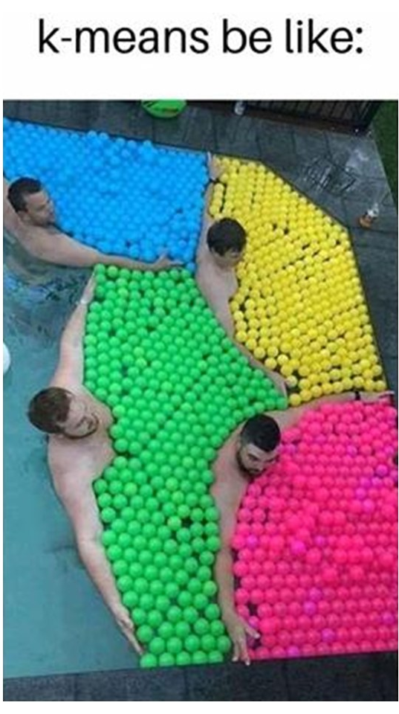

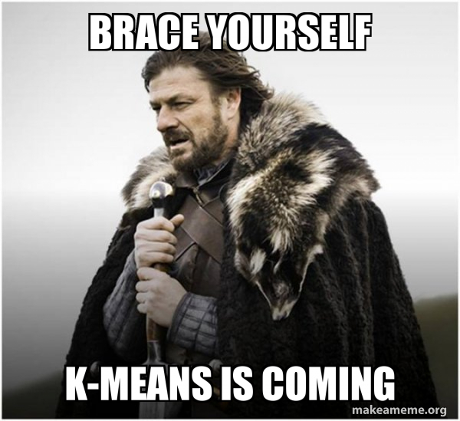

Slide 22
Figuras

